Slide 1

114學年度觀光系實習申請簡報
實習是觀光系學生重要的學習階段。透過實務體驗，你能學以致用並累積寶貴經驗。
本流程將引導你從資格確認到成果評估的完整實習過程。請詳閱各階段要點，確保順利完成。

Slide 2


學系合作實習單位
旅宿業
淡水福容漁人碼頭飯店
台北寒舍艾美酒店
圓山大飯店
日勝生加賀屋國際溫泉飯店
台北文華東方酒店
晶華國際酒店
台北萬豪酒店
煙波大飯店股份有限公司
國泰萬怡酒店
台北君悅酒店
北投麗禧溫泉酒店

Slide 3



學系合作實習單位
旅行社 (114學年度未合作)
鳳凰國際旅行社股份有限公司
會展
人才天下有限公司
航空
環亞機場貴賓室
內政部移民署國境事務大隊-桃園機場
桃園國際機場股份有限公司

Slide 4

完成實習學分的方式(擇一)
完成國內200小時實習
完成國外學校海外實習，成績及格
完成「觀光產業實習」3學分必修課程
完成「觀光產業實習」學分採認
參與就業學分學程完成半年實習

Slide 5









實習申請流程
1.線上填寫實習申請表
2.申請資料確認以及媒合作業
4.實習開始前完成合約書簽署
3.公告申請結果

Slide 6





申請時程以及文件準備
申請暑假、114-1學期實習
申請寒假、114-2學期實習
線上填寫實習申請表
線上填寫實習申請表
申請截止日：114年5月31日 (六)
申請截止日：114年11月30日 (日)
申請資料確認以及媒合作業
申請資料確認以及媒合作業
作業期間：114年6月上旬
作業期間：114年12月上旬
公告申請結果
公告申請結果
預計時間：114年6月下旬
預計時間：114年12月下旬
完成合約書簽署
完成合約書簽署
預計時間：114年7月前
預計時間：115年1月前

Slide 7
申請實習事先準備文件
1.證件照一張
2.自傳一份
3.各學期成績單 (可至校務行政系統查詢截圖)
4.外國學生、僑生另外準備居留證影本以及工作證影本
International student needs to prepare ARC and work permit

Slide 8
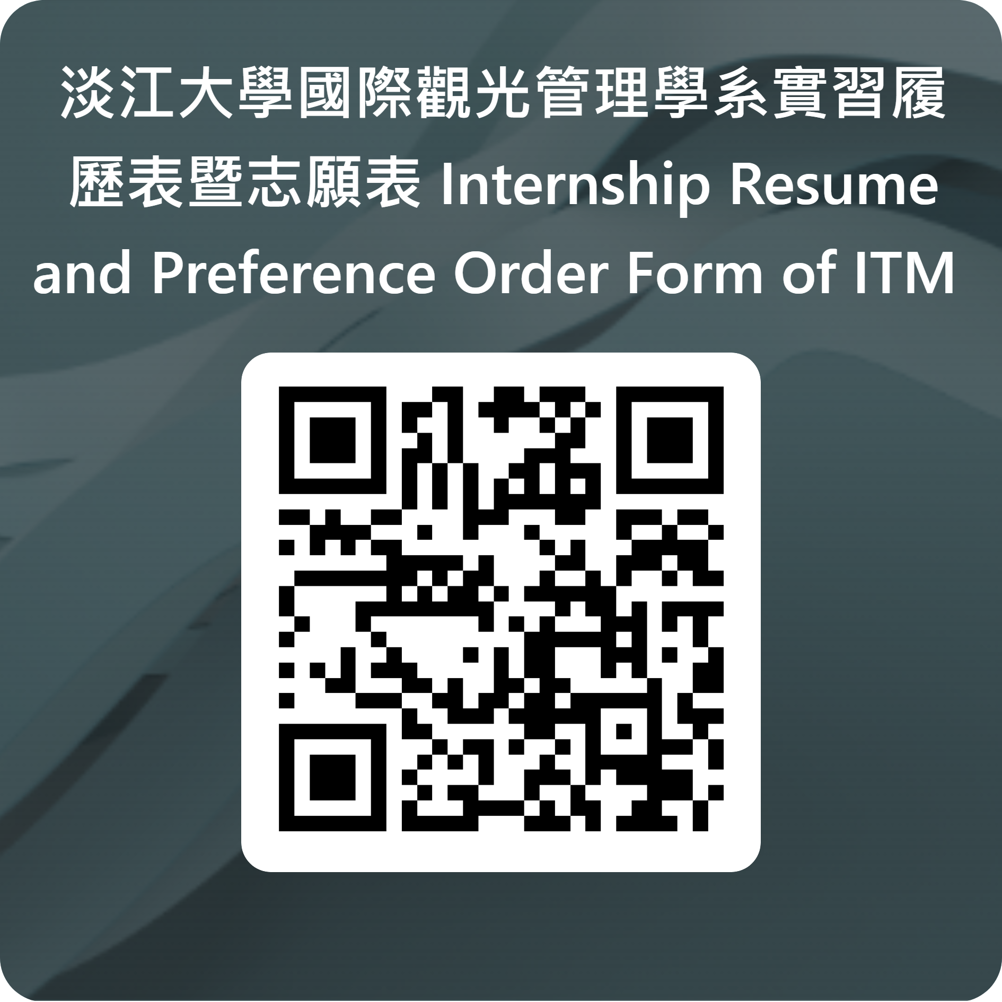
申請實習線上連結
https://forms.office.com/r/Wv01Dq2qLg
開放梯次：暑假、114-1實習
開放填寫日期： 114年4月22日(二) 至 5月31日 (六) 23:45
https://forms.office.com/r/Wv01Dq2qLg
開放梯次：寒假、114-2實習
開放填寫日期： 114年10月31日(五) 至 11月30日 (日) 23:45

Slide 9
實習期間之責任與義務
遵守規定
嚴格遵守工作時間、服裝儀容與保密條款。
填寫實習日誌
平均分配實習所學，撰寫4篇實習日誌
(英文撰寫500字、每篇至少1張照片)
異常回報
與學校老師保持聯繫，通報異常以及不適應狀況
繳交考評表
實習結束時請主管填寫考評表，並繳交回學校

Slide 10

觀光產業實習課程
大四下學期必修3學分
實習考核成績及格，課上完成實習分享
完成實習所有文件繳交 (合約書、日誌、考評表)
以上皆完成即通過課程

Slide 11
就業學分學程推廣 (半年實習)
申請條件
1.大三(含)以上學生
2.大一及大二學業成績總平均達70分(含)以上者
申請時程
10月提出申請
11月完成面試、確定實習單位
12月與教務處提報名單
詳細內容請參考系官網

Slide 12
Q&A時間
1. Q：之後還能自尋實習嗎？
A：不能像以前一樣隨到隨審，至少要半年至一年，完成校內三級三審程序
2. Q：完成海外實習之後還可以申請就業學分學程嗎？
A：可以，依規定時程繳交必須資料即可
3. Q：實習所有文件(合約書、日誌、考評表)要給紙本還是電子檔？
A：都要繳交紙本，日誌的照片請另外提供電子檔

Slide 13
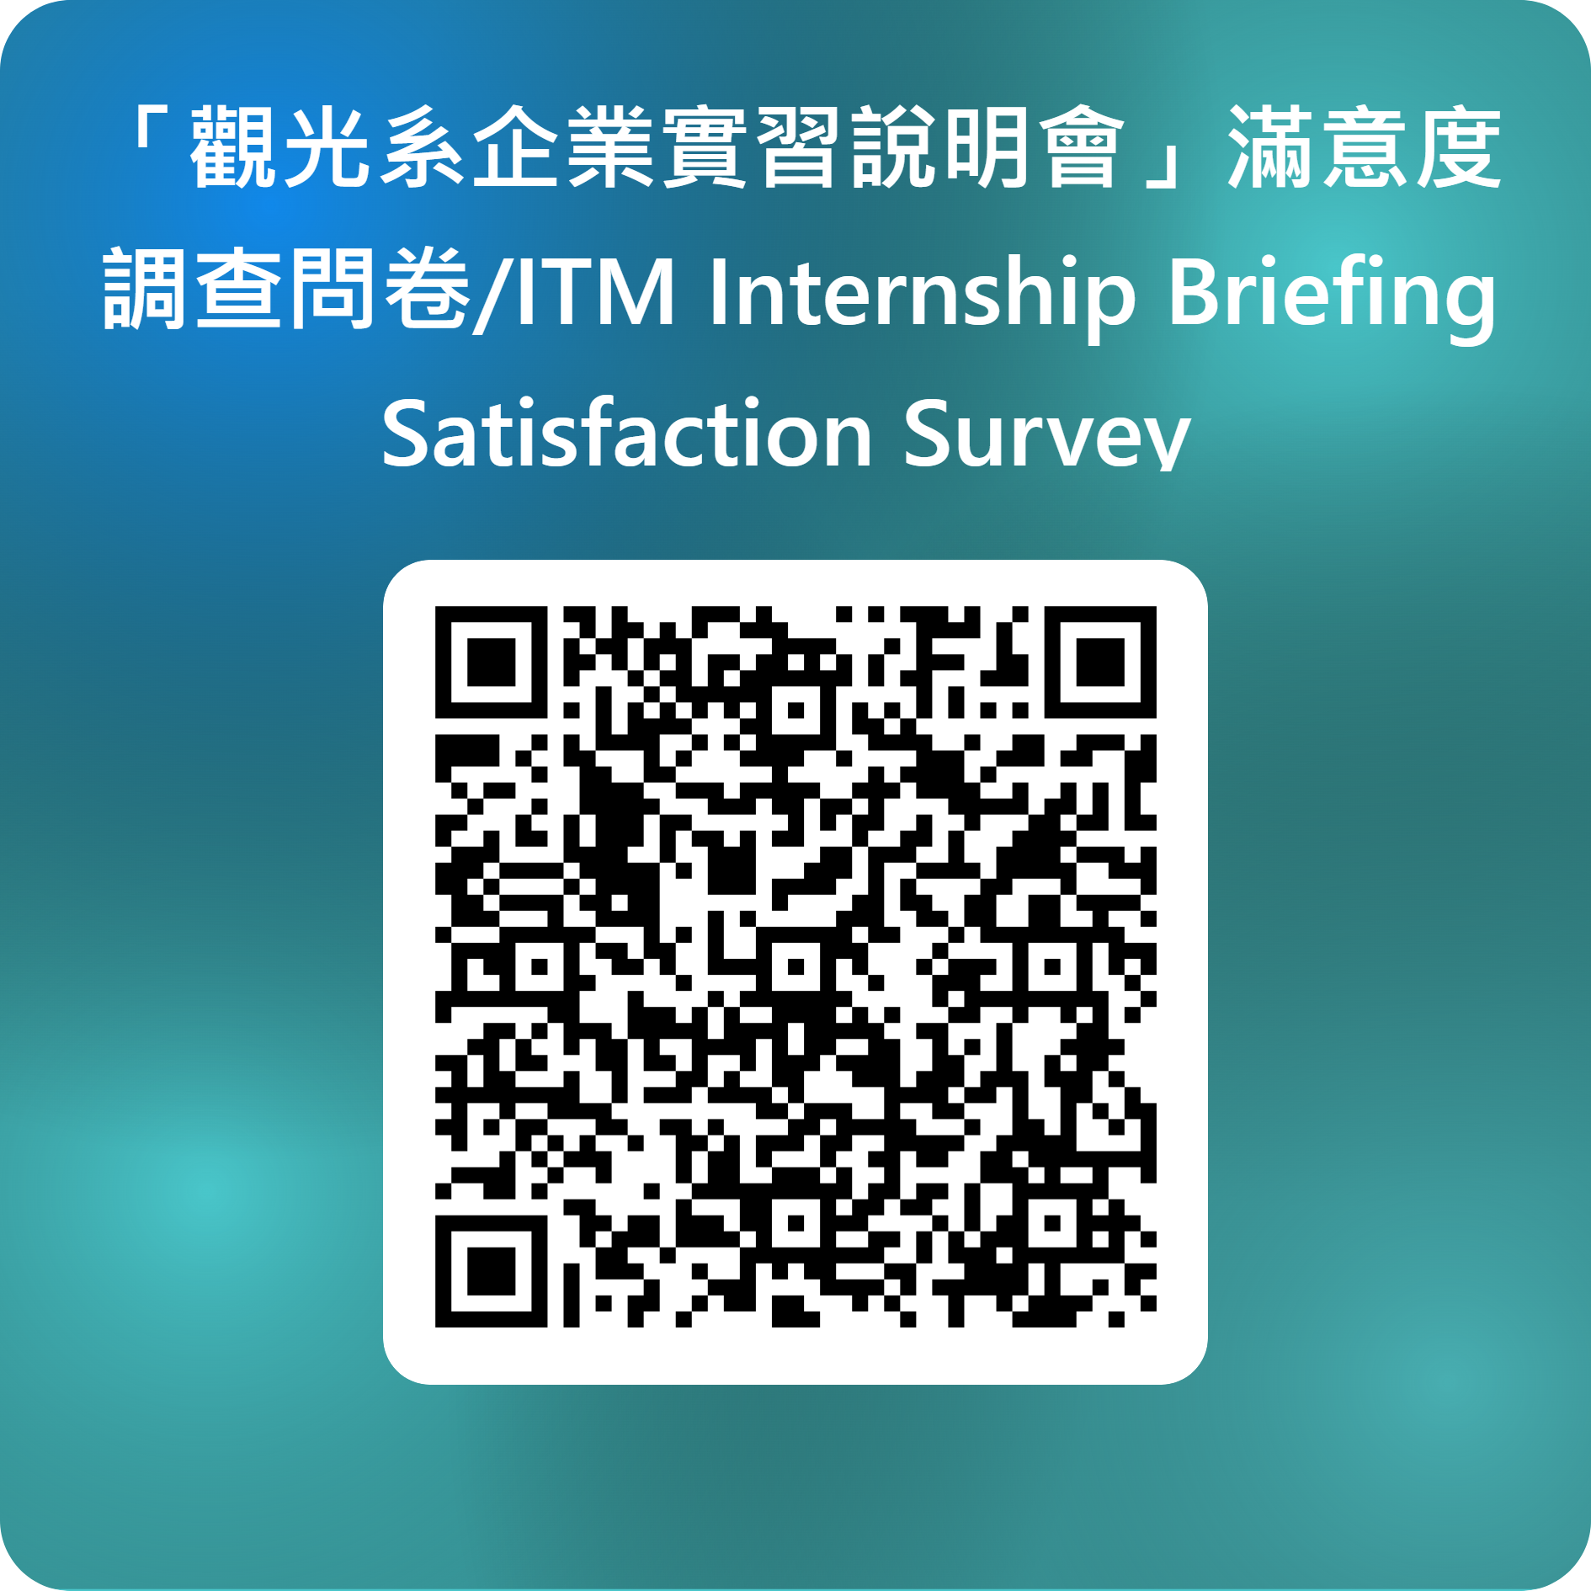
Thank you！

